Slide 1
CARA加速器標的の計算例
ムーンショット目標10 奥野プロジェクトワークショップ
「核融合分野に貢献する1A重陽子線形加速器とCARA加速器の実現可能性」
理研仁科加速器科学研究センター
三宅泰斗
2025年7月10日−11日
理化学研究所仁科RIBF棟2階大会議室

Slide 2
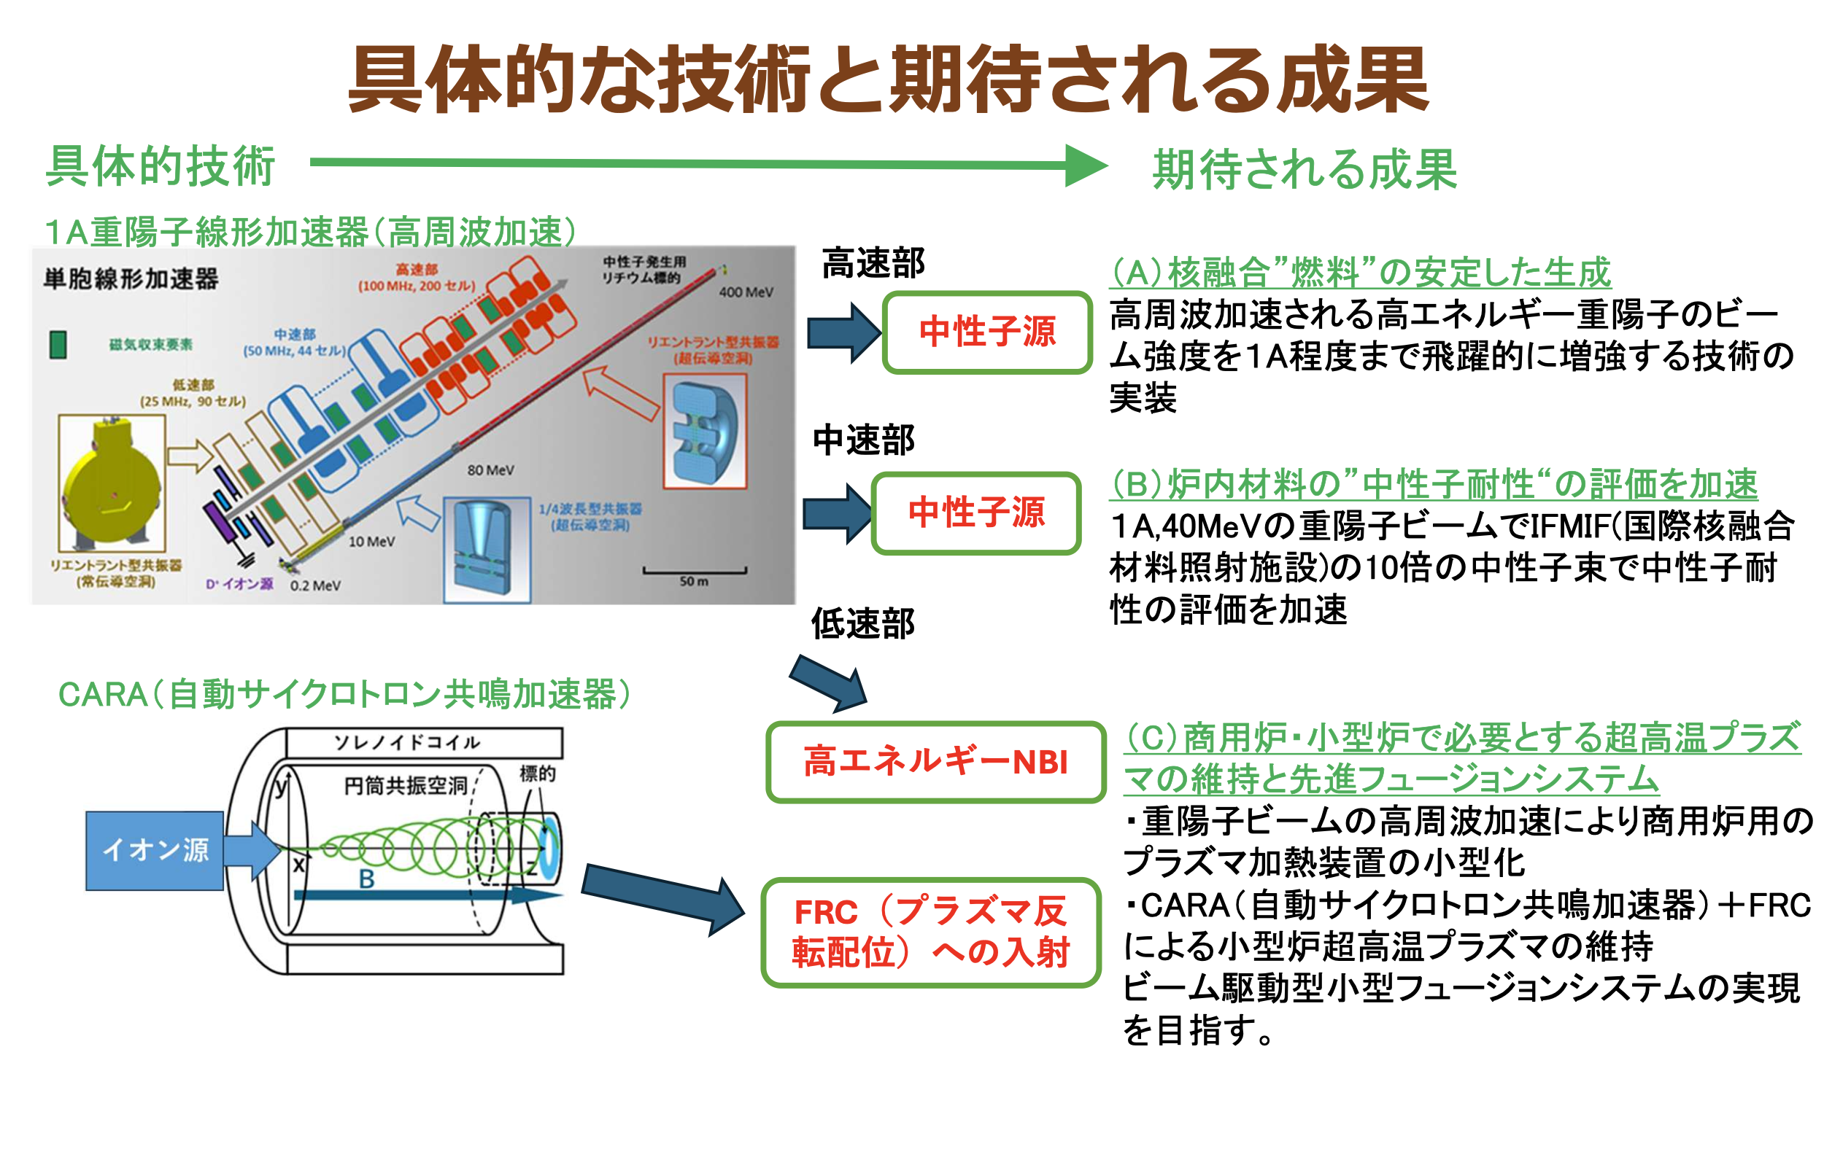
核融合分野に貢献する加速器の仕様と実現可能性ワークショップ 奥野PM資料より(2025年4月17日)

Slide 3
CARAの使途の一例
使途 | Ion | Energy (MeV) | Current (A)
DT反応による14MeV中性子源 | D | 0.4 | 1
DT核融合のための高速中性子生成(D breakup) | D | 40 | 0.1
p+¹¹B 核融合 | H₂⁺ | 0.6 MeV/u x 2 | 1
アスタチン(²¹¹At)製造 | He | 7.25 MeV/u x 4 | 0.01
ホウ素中性子捕捉療法(BNCT) | p | 2.76 | 0.1
テストベンチ | p | < 1 | From 1mA

Slide 4
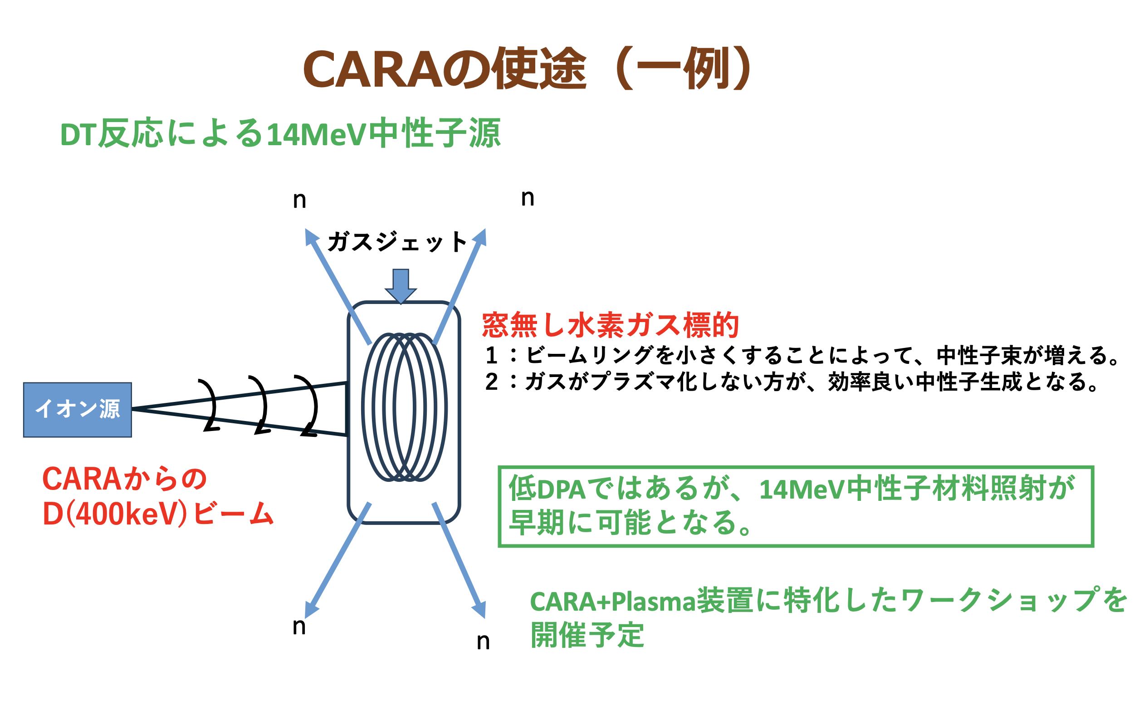
核融合分野に貢献する加速器の仕様と実現可能性ワークショップ 奥野PM資料より(2025年4月17日)

Slide 5
軌道計算
C言語を使用
²D -> ³Tのエネルギー損失はATIMA v1.4を使用して計算
入射エネルギー: 10 [keV]
進行方向磁場: 3 [T]
高周波電場: 100 [kV/m]
単一粒子(空間電荷効果なし)
時間ステップ: dt = 1E-12 [s]
4次Runge-Kutta法を使用

Slide 6
計算体系
E = 100 kV/m
E =0 kV/m
ソレノイド
x [m]
0
z [m]
1.25
B = 3 [T]
現状のパラメータでは z = 1.25 m程度で E = 0.4 MeV (400keV)に到達
z = 1.25 m以上でT₂が存在すると仮定
磁場は一様、z = 1.25 m以上で高周波電場は 0 kV/m
H₂の密度 d = PM_{H2} / RTとして、圧力P [Pa]を変化させてエネルギー損失を計算
エネルギー損失の計算はATIMA v1.41を使用

Slide 7
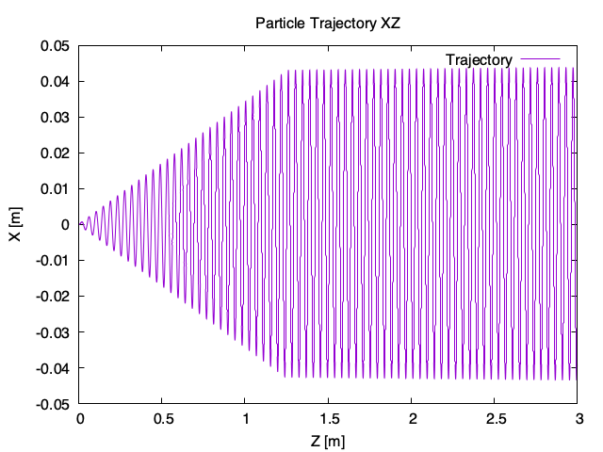
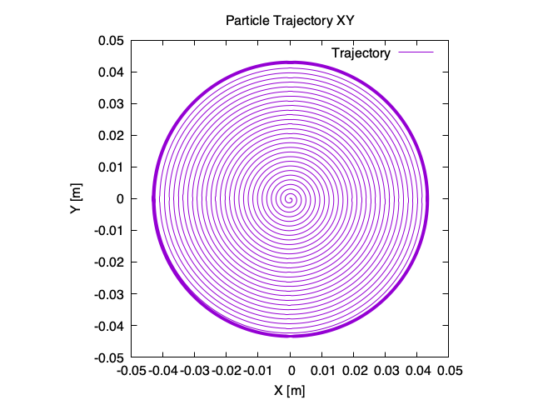
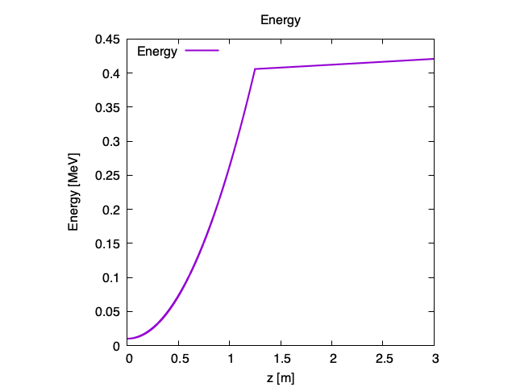
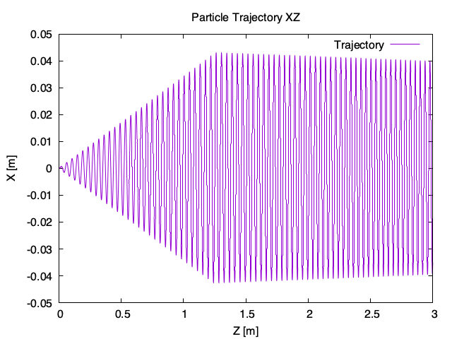
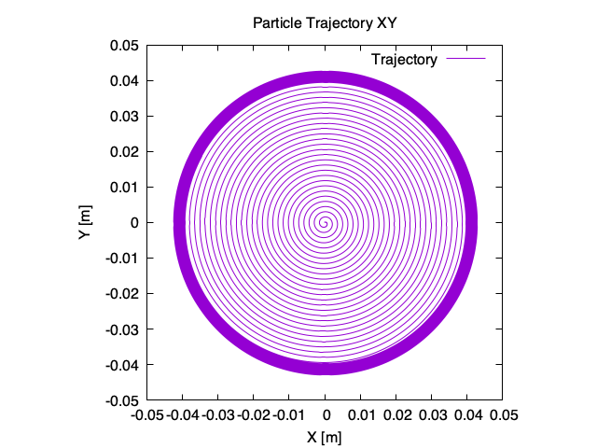
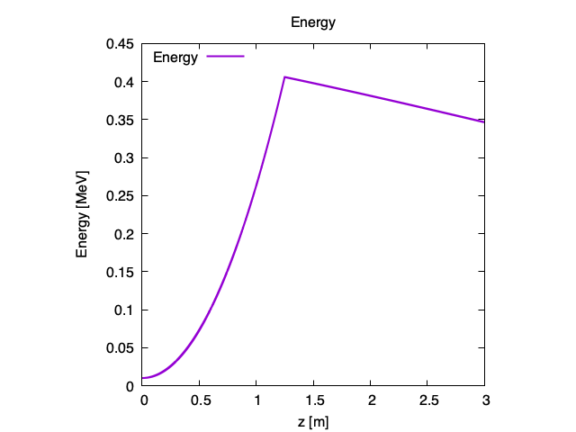
0 Pa
100 Pa
ガスの導入により減速される

Slide 8
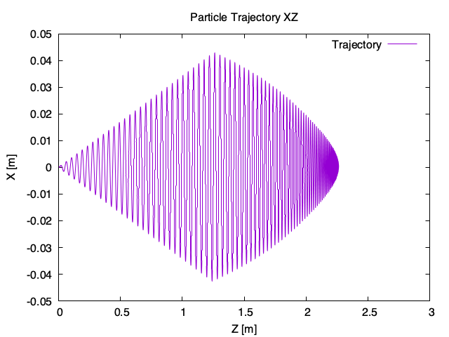
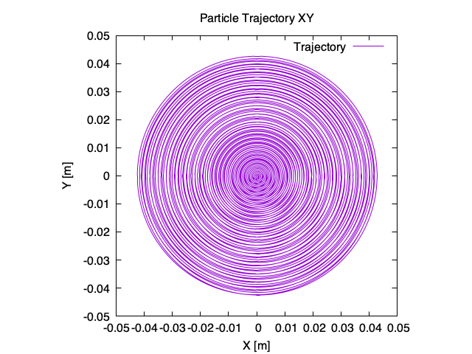
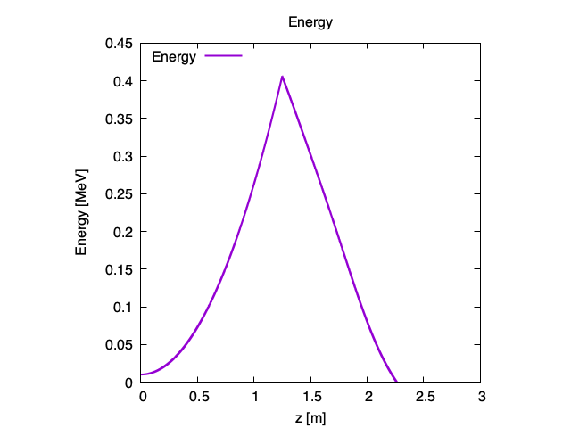
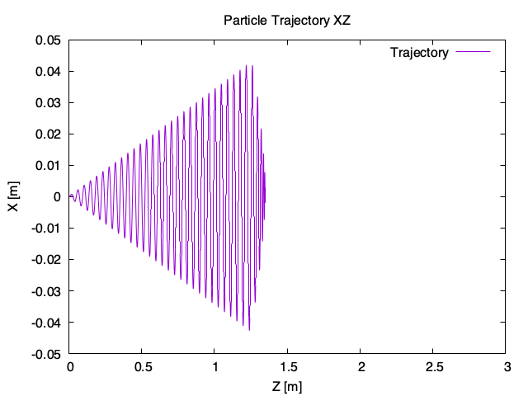
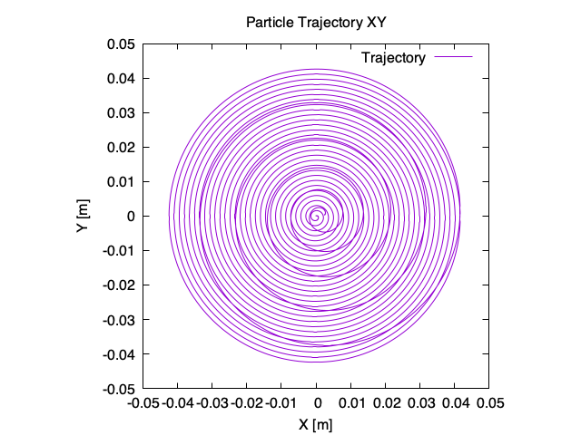
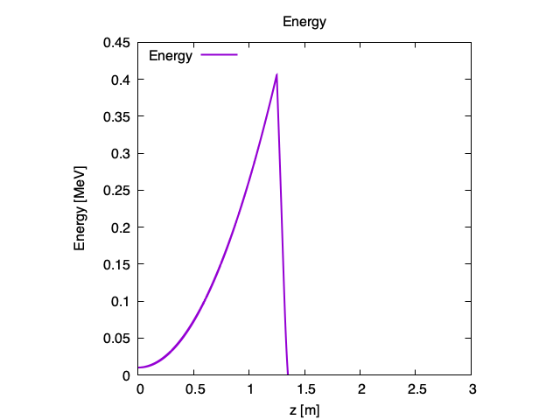
1000 Pa
10000 Pa
10000 Pa以上ではすぐに止まるが、差動排気などの観点から標的の製作が困難
→進行方向に十分減速してから標的に入射する

Slide 9
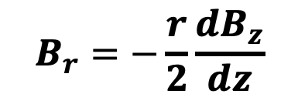

磁場勾配の導入
$$B_{r}=−\frac{r}{2}\frac{dB_{z}}{dz}$$
B
B=B₀(1+αΔz)
B=B₀(1+0.25α)
B₀
z
1.25 < z < 1.5
z = 0
z = 1.25
z = 1.5
B=B₀(1+αΔz)
(Δz = z -1.25)
z方向の磁場として、1.25 < z < 1.5の領域で
E=0
ガスなし
$$B_{z}=B_{0}\left(1+αz\right)$$
1.5 < z
$$\frac{dB_{z}}{dz}=αB_{0}$$
B=B₀(1+0.25α)
E=0
を仮定して計算した。
ガスあり

Slide 10
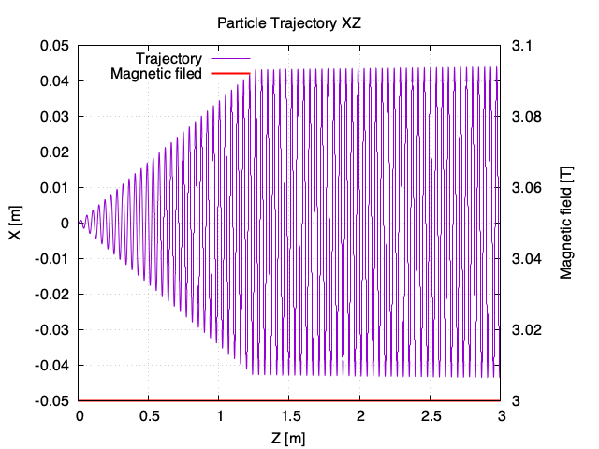
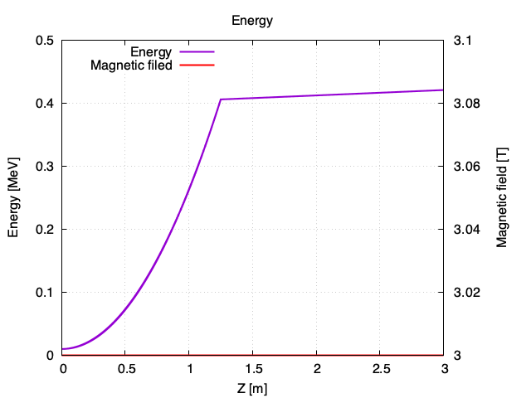
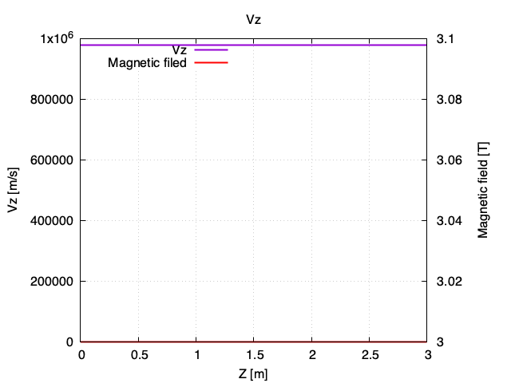
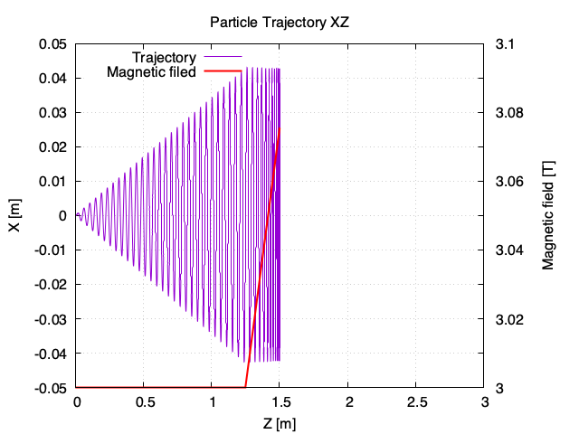
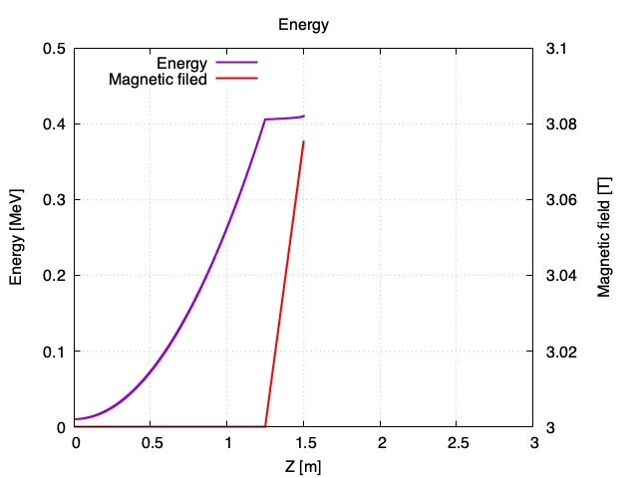
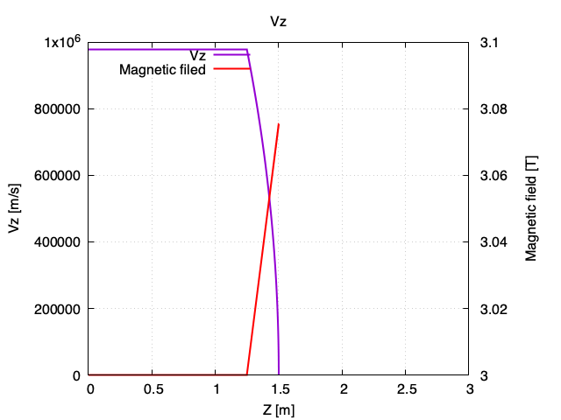
0 Pa
0 Pa
α=0.1
エネルギーは変化しない
V_{z} 方向に減速される

Slide 11
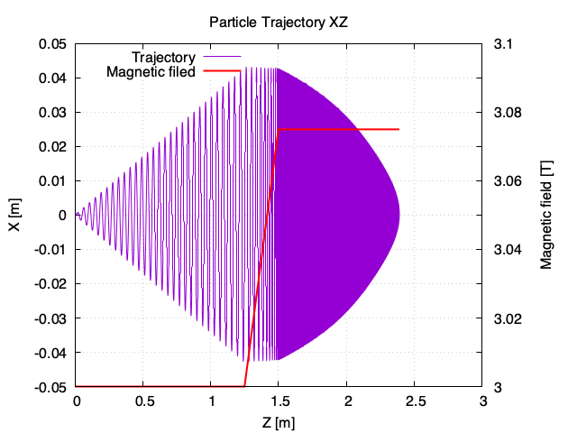
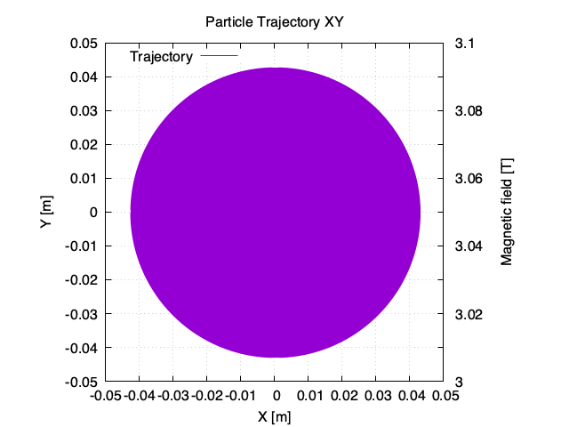
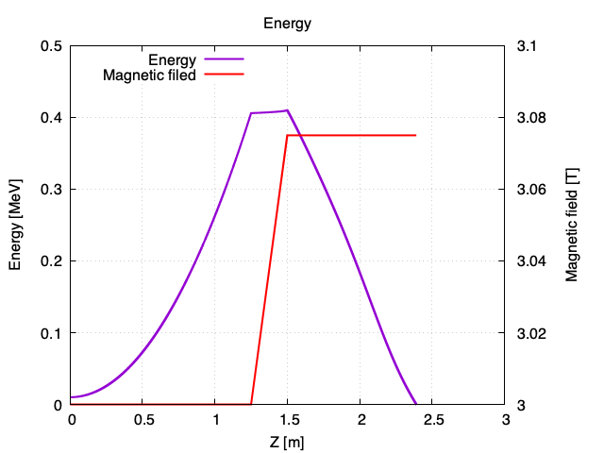
100 Pa
磁場勾配を導入した場合
100 Pa
α=0.1

Slide 12
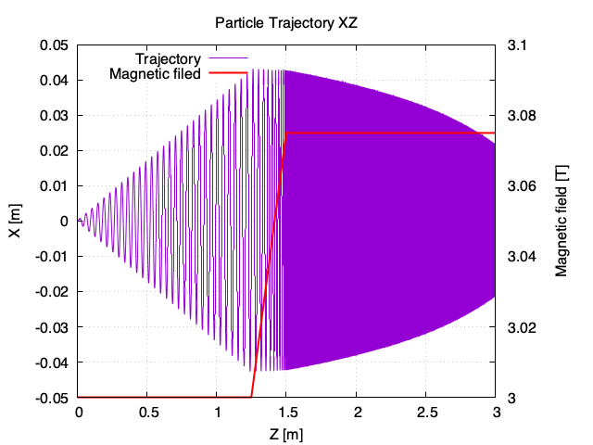
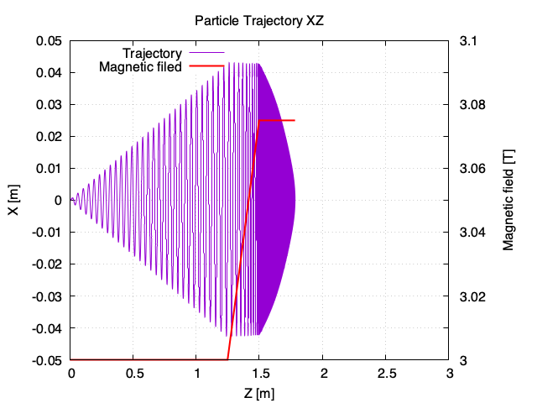
停止する(E=0)までの滞留時間と標的厚さ
30 Pa
300 Pa
Target thickness
P [Pa] | Time [μs] | Target thickness [m]
30 | 135 | 3.72
50 | 63.5 | 1.56
300 | 10.0 | 0.28
ガス圧を高くするほど、進行方向、平面方向の減速が大きくなる。
標的厚さは薄くなるが、エネルギーの減少が大きいため、滞留時間も短くなる。

Slide 13


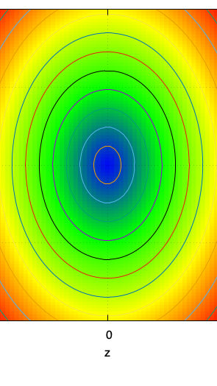
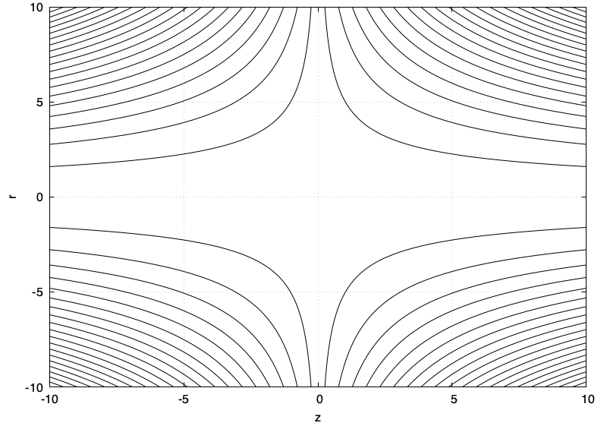




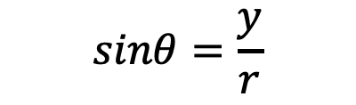
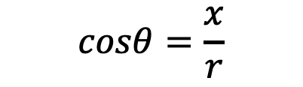
カスプ磁場によるビーム偏向
磁場の強さ
磁力線
$$B_{r}=−ar, B_{θ}=0, B_{z}=2az$$
$$B_{x}=−ax, B_{y}=−ay, B_{z}=2az$$
$$r=\sqrt{x^{2}+y^{2}}$$
$$cosθ=\frac{x}{r}$$
$$sinθ=\frac{y}{r}$$
$$B_{x}=B_{r}cosθ−B_{θ}sinθ$$
$$B_{y}=B_{r}sinθ+B_{θ}cosθ$$
より

Slide 14
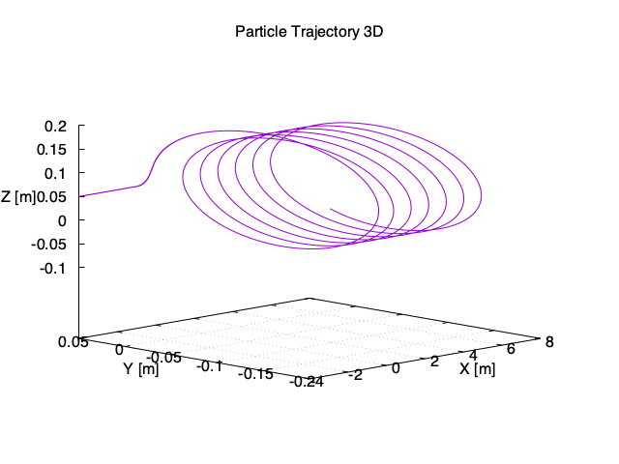
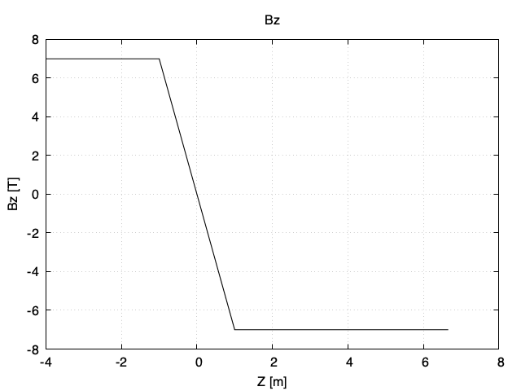
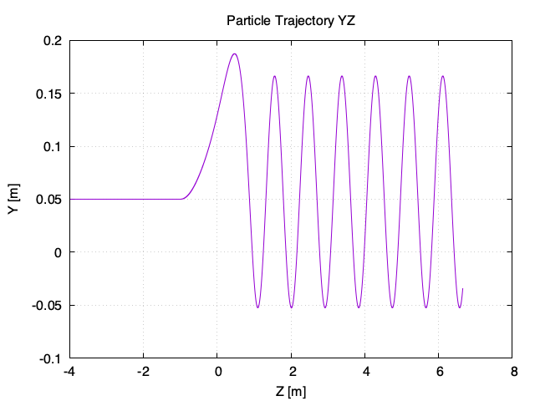
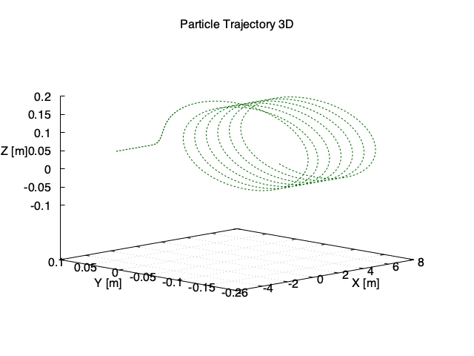
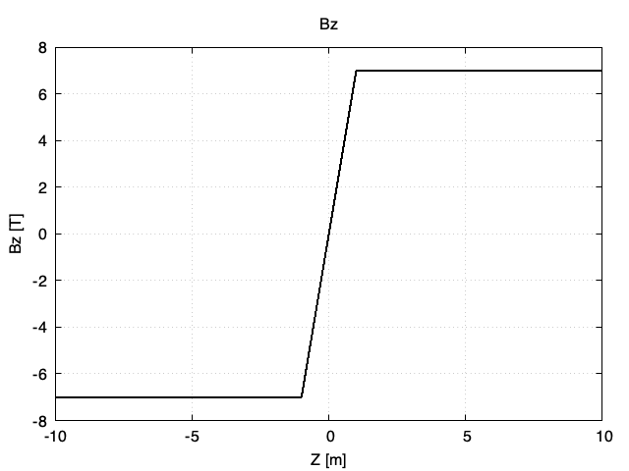
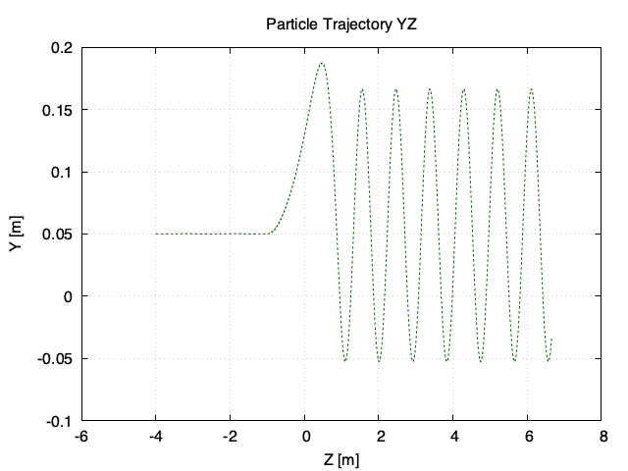
カスプ磁場によるビーム偏向
直線→円運動
ビーム方向
ビーム方向
円運動→直線
ビーム方向
ビーム方向
速度、磁場の向きを反転 →円運動から直線に戻る
→直線運動に変換する解はあるはず

Slide 15
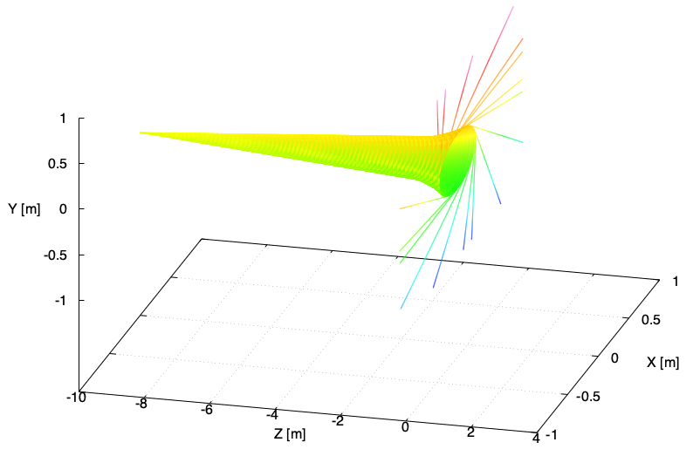
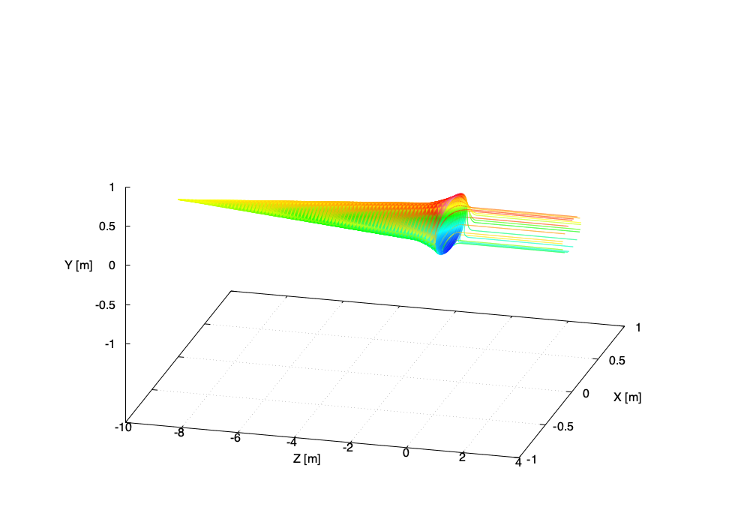
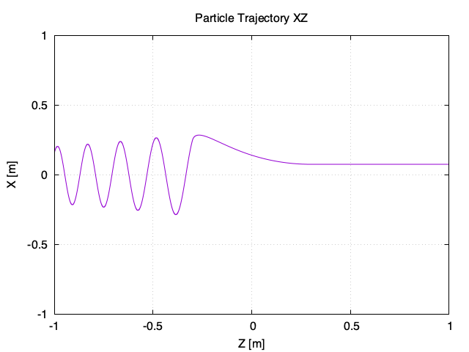
カスプ磁場によるビーム偏向
Cusp磁場あり
Cusp磁場なし
入射エネルギー: 500 [keV]
進行方向磁場: 7 [T]
高周波電場: 1 [MV/m]
Cusp磁場領域 -0.3 < z < 0.3 [m]
計算条件を検討中

Slide 16
まとめ
CARA加速器の使途の候補として、DT反応による14 MeV中性子源とCusp磁場によるビーム偏向の計算例を紹介した。
ガス標的の場合、ビーム強度の増加に伴いガスがプラズマ化していくため、プラズマの要素をどのように評価するかも課題である。
磁場の活用の可能性(磁場勾配による進行方向の減速, カスプ磁場等)

